Slide 1
Se repérer dans une page documentaire pour mieux comprendre les informations.
Nous allons travailler en LECTURE pour apprendre à mieux lire, à comprendre et à mémoriser de nouveaux mots.

Slide 2
Se repérer pour mieux comprendre.

Slide 3
De quoi parle cette page documentaire ?

Slide 4
De quoi parle cette page documentaire ? Comment le sait-on ?

Slide 5
De quoi parle cette page documentaire ? Comment le sait-on ?
Cette page parle de l’histoire de l’écriture. On le sait en regardant le TITRE.

Slide 6
Quel paragraphe parle de l’alphabet phénicien?

Slide 7
Quel paragraphe parle de l’alphabet phénicien?
Comment le sait-on ?

Slide 8
Quel paragraphe parle de l’alphabet phénicien?

Slide 9
Quel paragraphe parle de l’alphabet phénicien? Comment le sait-on ?
On a prélevé des mots dans le texte.

Slide 10
Quel paragraphe parle des pictogrammes ?

Slide 11
Quel paragraphe parle des pictogrammes ?
Comment le sait-on ?

Slide 12
Quel paragraphe parle des pictogrammes ?

Slide 13
Quel paragraphe parle des pictogrammes ?
Comment le sait-on ?

Slide 14
Quel paragraphe parle des idéogrammes chinois?

Slide 15
Quel paragraphe parle des idéogrammes chinois?
Comment le sait-on ?

Slide 16
Quel paragraphe parle des idéogrammes chinois?

Slide 17
Quel paragraphe parle des idéogrammes chinois?
Comment le sait-on ?

Slide 18
Quel paragraphe parle d’écriture cunéiforme ?

Slide 19
Quel paragraphe parle d’écriture cunéiforme ?
Comment le sait-on ?

Slide 20
Quel paragraphe parle d’écriture cunéiforme ?

Slide 21
Quel paragraphe parle d’écriture cunéiforme ?
Comment le sait-on ?

Slide 22
Quel paragraphe parle des hiéroglyphes ?

Slide 23
Quel paragraphe parle des hiéroglyphes ?
Comment le sait-on ?

Slide 24
Quel paragraphe parle des hiéroglyphes ?

Slide 25
Quel paragraphe parle des hiéroglyphes ?
Comment le sait-on ?

Slide 26
Quel paragraphe parle de l’alphabet latin ?

Slide 27
Quel paragraphe parle de l’alphabet latin ?
Comment le sait-on ?

Slide 28
Quel paragraphe parle de l’alphabet latin ?

Slide 29
Quel paragraphe parle de l’alphabet latin ?
Comment le sait-on ?

Slide 30
Ce que nous venons de faire :
rechercher des indices dans les paragraphes pour trouver le bon INTERTITRE.
Ce que nous découvrons :
Le titre d’un paragraphe dans une page documentaire s’appelle un INTERTITRE.
L’intertitre permet de savoir de quoi va parler le texte. Il aide à structurer le texte.
→ LES STRATEGIES DE LECTURE
Il a existé différentes écritures.
→ LES CONNAISSANCES

Slide 31
Nous allons remettre dans l’ordre chronologique d’apparition les différentes écritures. Rechercher dans les paragraphes, les indices qui vont nous aider.
1.
2.
3..
4.
5.

Slide 32
1.
2.
3..
4.
5.

Slide 33
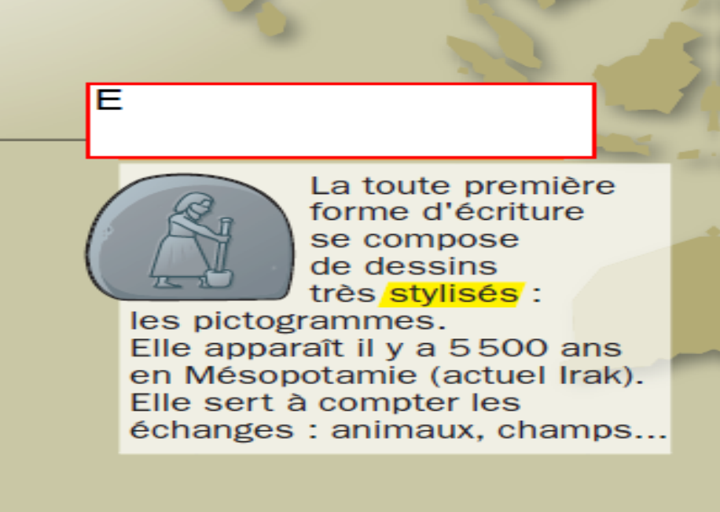
Les pictogrammes

Slide 34
les pictogrammes
environ 5 500 ans
2.
3..
4.
5.

Slide 35
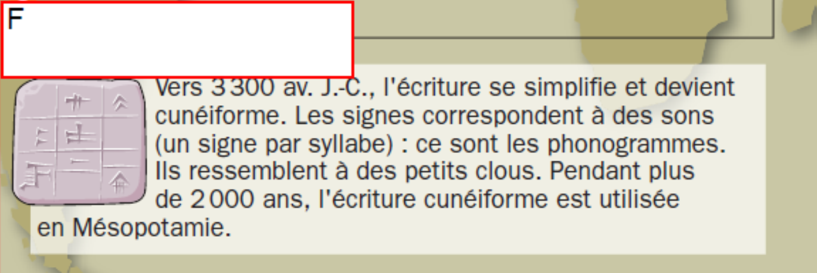
L’écriture cunéiforme

Slide 36
les pictogrammes
environ 5 500 ans
avant JC
l’écriture cunéiforme
environ 3 300 avant JC
3..
4.
5.

Slide 37
Les idéogrammes chinois
Les hiéroglyphes

Slide 38
l’écriture cunéiforme
environ 3 300 avant JC
les hiéroglyphes et les idéogrammes chinois
environ 3 000 avant JC
4.
5.
les pictogrammes
environ 5 500 ans
avant JC

Slide 40
l’écriture cunéiforme
environ 3 300 avant JC
les hiéroglyphes et les idéogrammes chinois
environ 3 000 avant JC
l’alphabet phénicien
environ 1 000 avant JC
5.
les pictogrammes
environ 5 500 ans
avant JC

Slide 42
l’écriture cunéiforme
environ 3 300 avant JC
les hiéroglyphes et les idéogrammes chinois
environ 3 000 avant JC
l’alphabet phénicien
environ 1 000 avant JC
l’alphabet latin est issu de l’alphabet phénicien
les pictogrammes
environ 5 500 ans
avant JC

Slide 43
Ce que nous venons de faire :
rechercher des indices dans les paragraphes pour trouver le bon ordre.
Ce que nous découvrons :
Il est nécessaire de mettre ensemble plusieurs informations du texte pour le comprendre → LES STRATEGIES DE LECTURE
L’écriture a évolué en fonction des périodes.
Les lettres que nous utilisons viennent de l’alphabet latin et de l’alphabet grec.
→ LES CONNAISSANCES

Slide 44
Pour comprendre les mots, dans cette page documentaire, il y a des mots surlignés en jaune et une rubrique LEXIQUE. Nous allons remplacer les mots en jaune par leur explication pour mieux comprendre.

Slide 45
On repère les
mots en jaune et la partie LEXIQUE.

Slide 46
?

Slide 47
Mais ce nombre va sans cesse augmenter, pour atteindre, aujourd’hui 55 000 signes dans l’écriture chinoise.

Slide 48
?

Slide 49
?

Slide 50
?

Slide 51
Que voulait nous apprendre l’auteur de cette page ?

Slide 52
Que voulait nous apprendre l’auteur de cette page ?
L’auteur de cette page nous parle de l’ECRITURE.
Il nous apprendre que :
différentes écritures ont existé
ces écritures ont évolué
notre écriture est formé à partir de l’alphabet romain qui lui-même provient de l’alphabet grec.
Il nous apprend aussi de nouveaux mots.

Slide 53
Comment avons-nous utilisé cette page pour comprendre ?

Slide 54
Comment avons-nous utilisé cette page pour comprendre ?
Nous avons :
utilisé le TITRE et les INTERTITRES
utilisé le LEXIQUE
prélevé des indices (des mots ou des groupes de mots)
mis ensemble certains de nos indices.

Slide 55
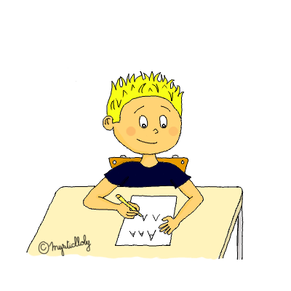
Et pour la suite…
Tu pourras procéder de la même manière pour comprendre les mots inconnus dans une page documentaire.
Tu pourras procéder de la même manière c’est-à-dire rechercher des indices, les mettre ensemble pour comprendre.

